Slide 1
Многонациональность как основа федеративного устройства России
Этническое разнообразие формирует государственное управление
Notes:
Содержимое, созданное искусственным интеллектом, может быть неверным. --- В этой презентации мы рассмотрим, как многонациональность служит фундаментом для федеративного устройства Российской Федерации, раскрывая роль этнического разнообразия в формировании государственного строя и управлении территорией.

Slide 2
План презентации
Многонациональность России: культурное разнообразие и единство
Взаимосвязь многонациональности и федерализма в России
Структура федеративного устройства Российской Федерации
Роль федеральных округов в управлении территорией
Новосибирская область: пример многонационального субъекта
Notes:
Представим ключевые темы: культурное разнообразие и единство многонациональной России; взаимосвязь многонациональности и федерализма; структура федеративного устройства РФ; роль федеральных округов; и пример многонационального субъекта — Новосибирской области.

Slide 3
Многонациональность России: культурное разнообразие и единство
Notes:
Россия — страна с богатым этническим составом, насчитывающим свыше 190 народов. Конституция закрепляет многонациональность как основу власти, а разнообразие языков, религий и традиций способствует укреплению культурного богатства и гражданского согласия.

Slide 4
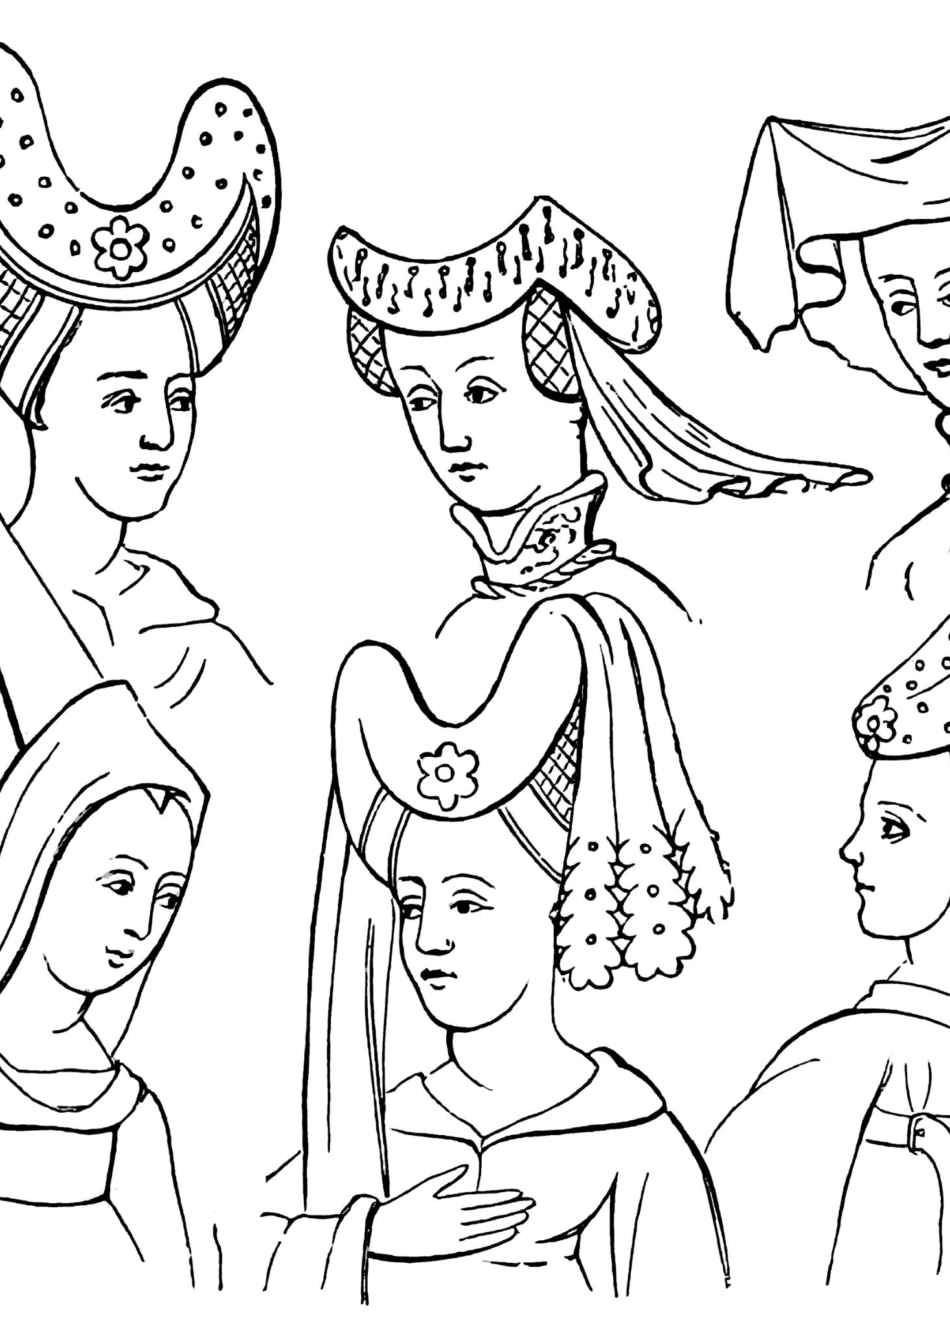
Более 190 народов: этнический состав страны
Этническое разнообразие России
Россия объединяет более 190 этнических групп, отражающих историческую и географическую сложность страны.
Культурный ландшафт
Многообразие этнических групп формирует уникальный культурный ландшафт России с богатым наследием.
Влияние на социальную динамику
Этническое многообразие оказывает значительное влияние на социальные процессы и взаимодействие в стране.
Notes:
--- На территории России проживают более 190 этнических групп, что отражает её историческое и географическое разнообразие. Это многообразие формирует уникальный культурный ландшафт и влияет на социальную динамику страны. Источник изображения: библиотека содержимого Microsoft 365

Slide 5
Конституция РФ: многонациональный народ как носитель власти
Носитель суверенитета
Конституция РФ признаёт многонациональный народ источником суверенитета страны, подчёркивая их роль в государственном управлении.
Единственный источник власти
Народ является единственным законным источником власти, что обеспечивает демократическое управление и политическую стабильность.
Этническое многообразие
Этническое многообразие рассматривается как важный фактор для развития и стабильности Российской Федерации.
Notes:
--- Конституция Российской Федерации признаёт многонациональный народ носителем суверенитета и единственным источником власти, что отражает важность этнического многообразия для политической стабильности и развития страны. Источник изображения: библиотека содержимого Microsoft 365

Slide 6

Разнообразие языков, религий и традиций – укрепление культурного богатства и гражданского согласия
Языковое многообразие
В России существует множество языков, которые отражают богатство культурных традиций и способствуют межэтническому взаимопониманию.
Религиозное разнообразие
Разнообразие религий в России способствует формированию терпимости и уважения среди различных этнических групп.
Традиции и культурное богатство
Традиции разных народов создают богатую культурную мозаику, укрепляя гражданское согласие и общественную гармонию.
Notes:
--- Различные языки, религии и традиции, присутствующие в России, создают богатую культурную мозаику, способствующую межэтническому взаимопониманию и укреплению гражданского общества. Источник изображения: библиотека содержимого Microsoft 365

Slide 7
Взаимосвязь многонациональности и федерализма в России
Notes:
Федеративное устройство России тесно связано с её этническим разнообразием. Национальные республики и автономные образования учитывают культурные интересы различных народов, обеспечивая гармоничное сосуществование и развитие регионов.

Slide 8

Национальные республики и их языки
Поддержка родных языков
Национальные республики официально сохраняют и развивают родные языки для укрепления культурной самобытности.
Развитие этнической идентичности
Поддержка культур способствует укреплению этнической идентичности и самосознания народов.
Notes:
--- В составе РФ существуют национальные республики, где официально поддерживаются родные языки и культуры народов, что способствует сохранению и развитию этнической идентичности. Источник изображения: библиотека содержимого Microsoft 365

Slide 9
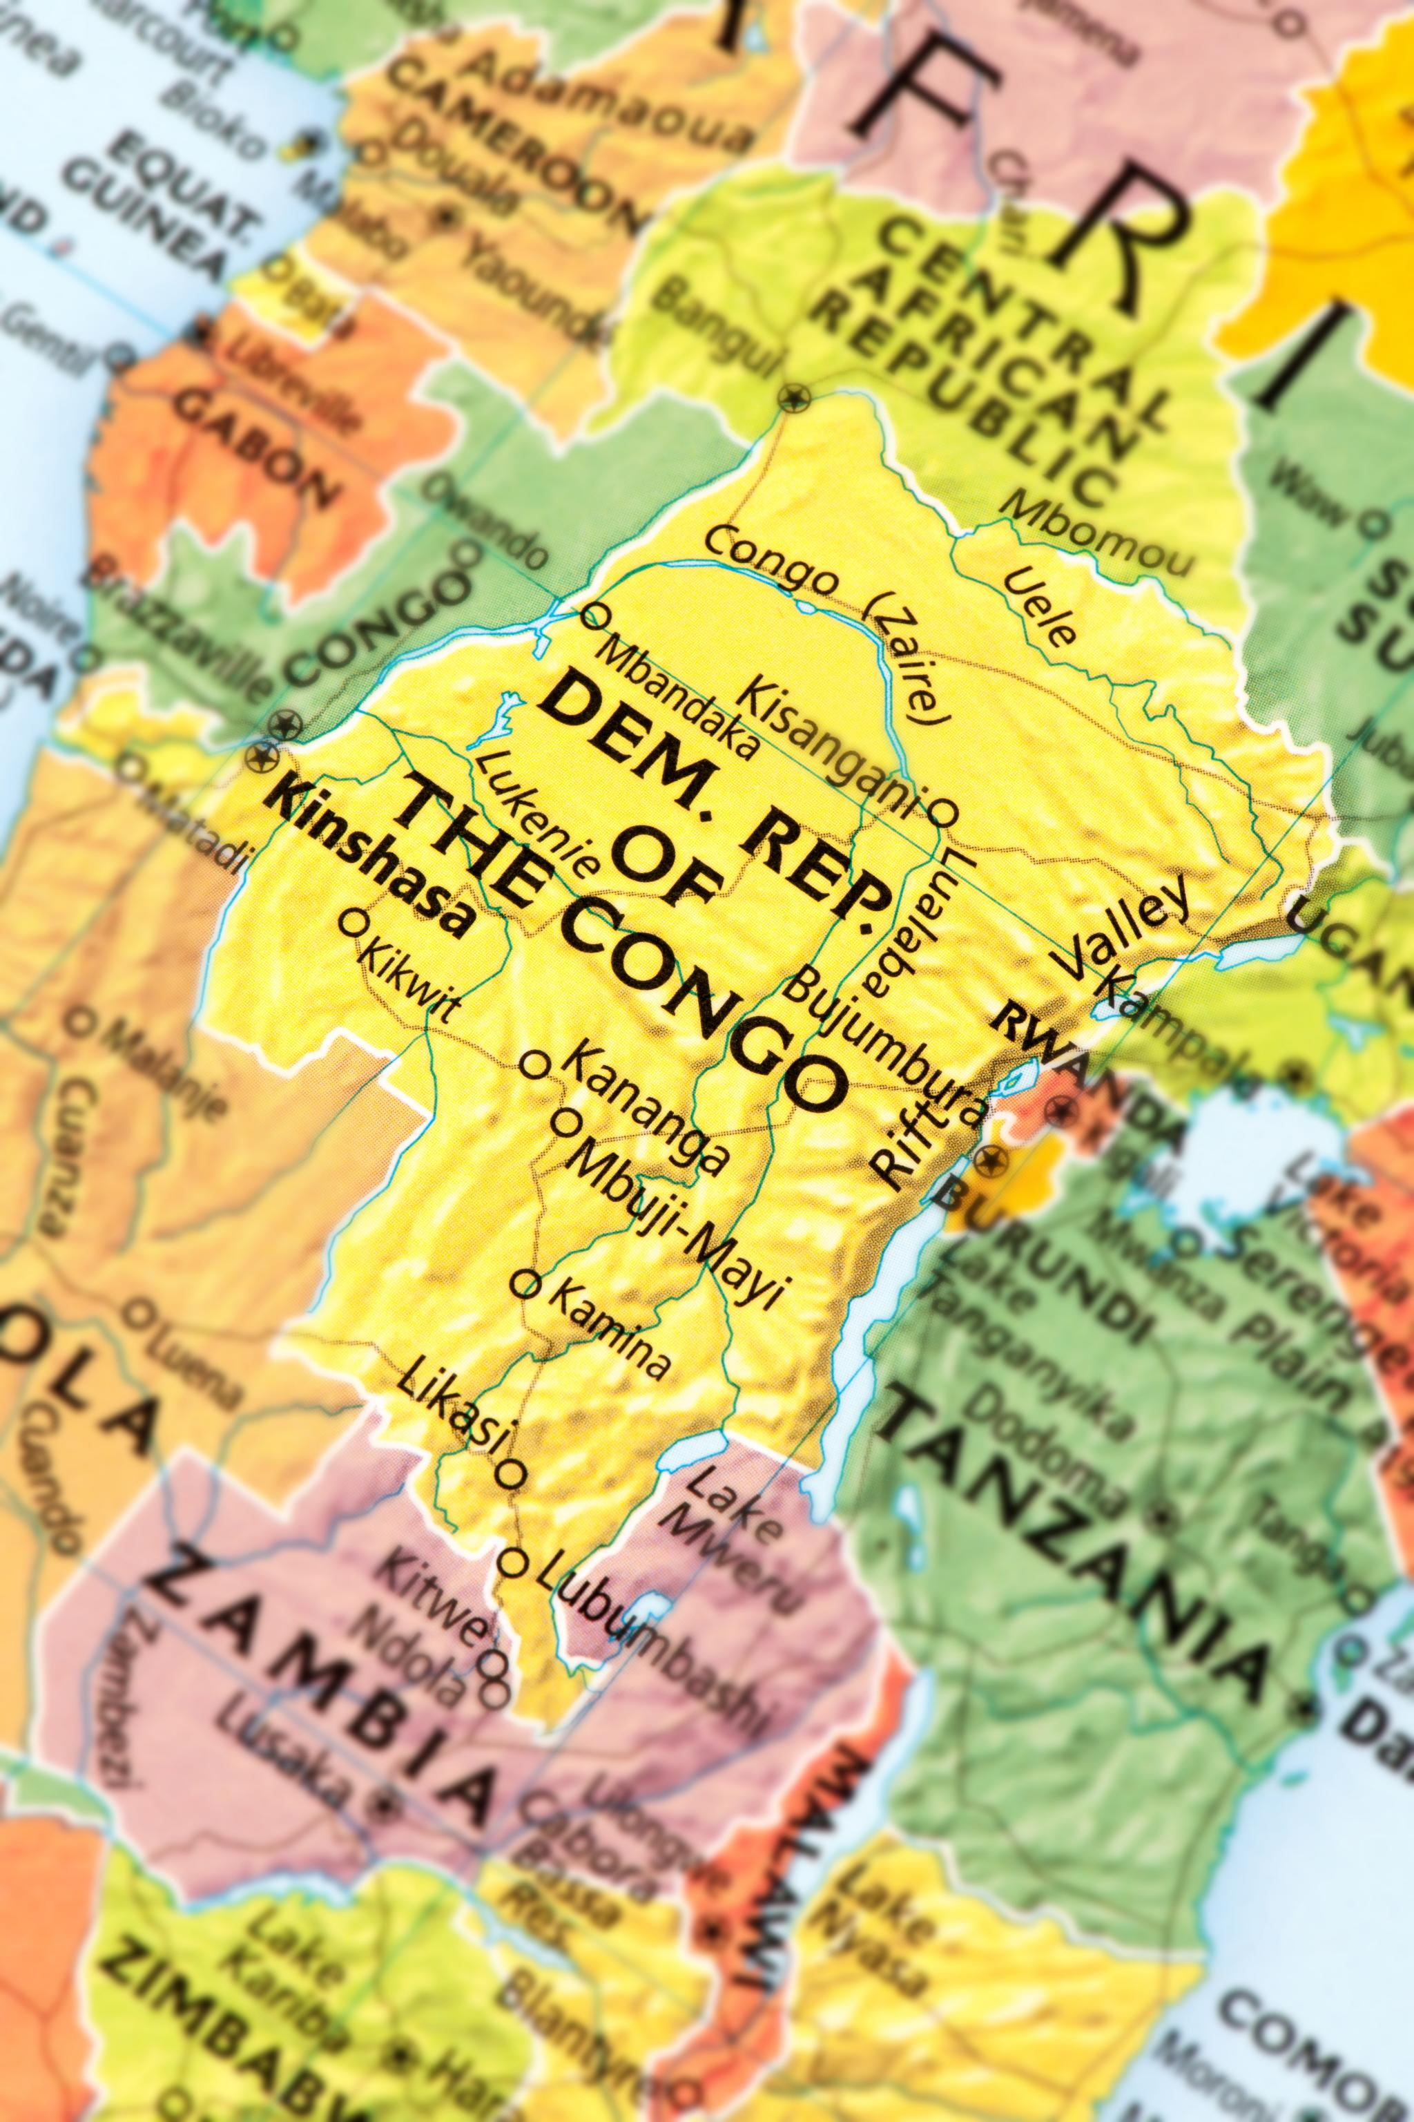
Автономные округа и Еврейская автономная область для малочисленных народов
Создание автономных округов
Автономные округа созданы для сохранения культурной идентичности и прав малочисленных этносов в федеративной системе.
Еврейская автономная область
Еврейская автономная область обеспечивает политическую и культурную поддержку еврейскому народу в России.
Культурная и политическая поддержка
Эти территории обеспечивают малочисленным народам гарантии сохранения их культуры и участия в управлении.
Notes:
--- Для малочисленных этносов созданы автономные округа и Еврейская автономная область, обеспечивающие им культурную и политическую поддержку в рамках федеративной системы. Источник изображения: библиотека содержимого Microsoft 365

Slide 10
Учет культурных интересов этносов в федеративной системе
Уважение культурных интересов
Федеративная система обеспечивает уважение культурных особенностей различных этносов России для сохранения их самобытности.
Защита этнических прав
Система гарантирует защиту прав этнических групп, поддерживая их культурное развитие и социальную стабильность.
Социальная стабильность и единство
Учёт интересов этносов способствует единству страны и укреплению её федеративного устройства.
Notes:
--- Федеративная система России предусматривает уважение и защиту культурных интересов различных этнических групп, что обеспечивает социальную стабильность и единство страны. Источник изображения: библиотека содержимого Microsoft 365

Slide 11
Структура федеративного устройства Российской Федерации
Notes:
Федеративное устройство РФ включает различные субъекты с юридическим равенством и разделением полномочий между федеральным центром и регионами, что обеспечивает эффективное управление и единство страны.

Slide 12
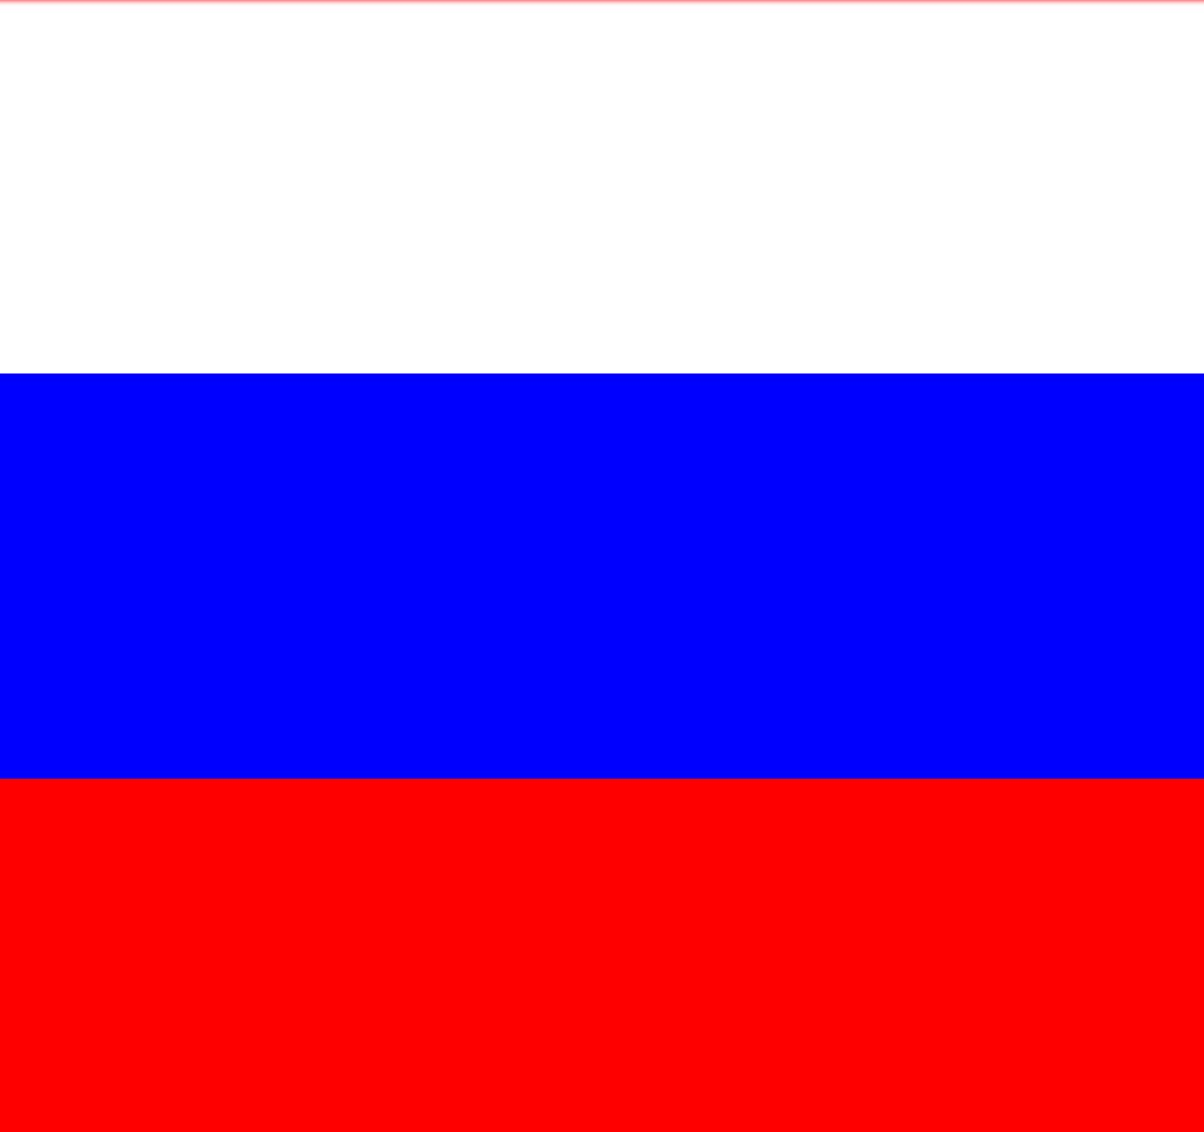
Состав субъектов РФ: республики, области, края, города федерального значения, автономные округа и область
Разнообразие субъектов РФ
Россия состоит из различных субъектов с уникальными статусами и административными особенностями.
Типы субъектов Федерации
Субъекты включают республики, области, края, города федерального значения, автономные округа и область.
Специфика и статус субъектов
Каждый субъект РФ обладает своей спецификой и особенностями управления в рамках федерации.
Notes:
--- Российская Федерация состоит из различных субъектов: республик, областей, краёв, городов федерального значения, автономных округов и автономной области, каждый со своей спецификой и статусом. Источник изображения: библиотека содержимого Microsoft 365

Slide 13

Юридическое равенство субъектов и запрет на их выход из состава страны
Равные права субъектов
Все субъекты Российской Федерации обладают одинаковыми юридическими правами в рамках федеративной системы.
Запрет выхода субъектов
Конституция РФ запрещает субъектам выходить из состава федерации, обеспечивая целостность государства.
Notes:
--- Все субъекты РФ обладают равными правами в федеративной системе, и Конституция запрещает выход субъектов из состава Российской Федерации, что гарантирует целостность государства. Источник изображения: библиотека содержимого Microsoft 365

Slide 14

Разделение полномочий между федеральным центром и регионами
Распределение полномочий
Федерация делит власть между федеральным центром и регионами для эффективного управления страной.
Баланс управления
Такое распределение обеспечивает равновесие и учет интересов различных регионов и народов.
Notes:
--- Федерация распределяет полномочия между федеральным центром и субъектами, обеспечивая баланс управления и учитывая интересы различных регионов и народов. Источник изображения: библиотека содержимого Microsoft 365

Slide 15
Роль федеральных округов в управлении территорией
Notes:
Федеральные округа созданы для эффективного административного управления и координации между федеральным центром и регионами, обеспечивая стабильность и развитие территорий.

Slide 16
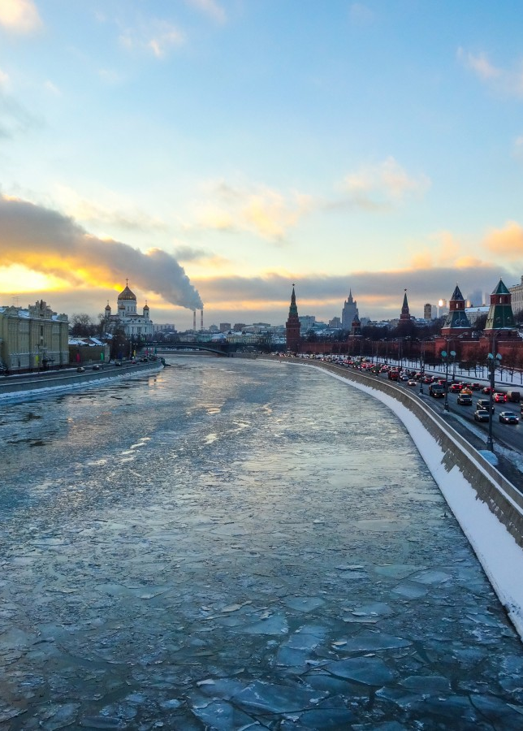
Создание федеральных округов как административных зон управления
Федеральные округа РФ
Федеральные округа служат административными зонами для эффективного управления различными регионами России.
Функции федеральных округов
Округа обеспечивают контроль и координацию реализации федеральных программ в субъектах РФ.
Notes:
--- Федеральные округа представляют собой административные зоны, которые помогают организовать контроль и реализацию федеральных программ на территории различных субъектов РФ. Источник изображения: библиотека содержимого Microsoft 365

Slide 17
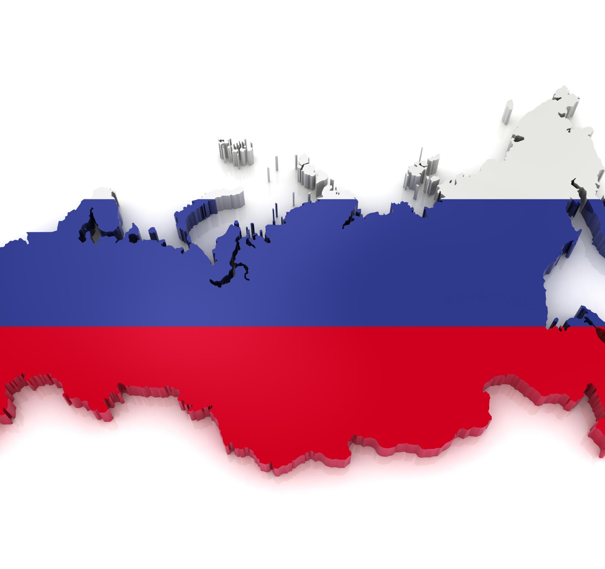
Список и характеристики восьми федеральных округов
Количество федеральных округов
В России насчитывается восемь федеральных округов, каждый с уникальными административными особенностями и функциями.
Управление и координация
Федеральные округа играют ключевую роль в управлении территорией и координации федеральной и региональной власти.
Особенности округов
Каждый федеральный округ имеет свои особенности, влияющие на экономическое, культурное и политическое развитие региона.
Notes:
--- В России восемь федеральных округов, каждый из которых имеет свои особенности и играет важную роль в управлении территорией и координации федеральной и региональной власти. Источник изображения: библиотека содержимого Microsoft 365

Slide 18
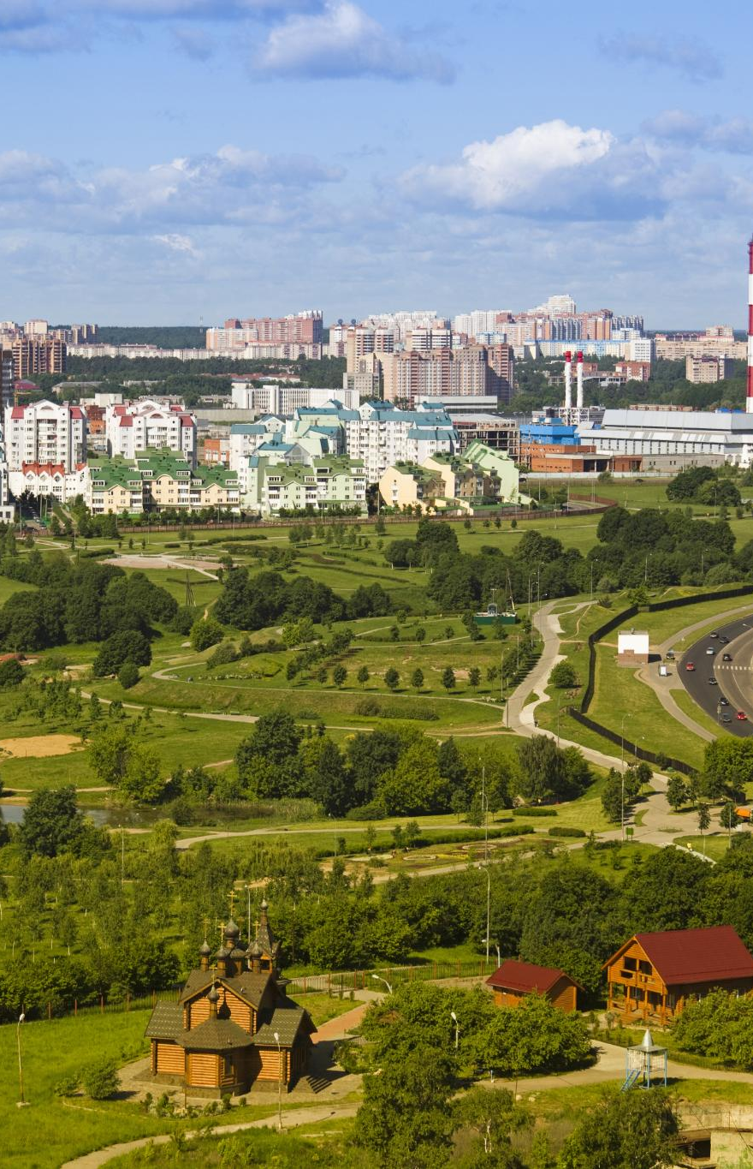
Сибирский федеральный округ: центр Новосибирск, состав, особенности
Географический масштаб округа
Сибирский федеральный округ занимает одну из крупнейших территорий России, характеризуется разнообразием природных ресурсов и климатических зон.
Административный центр
Новосибирск является крупнейшим городом округа и важным экономическим и культурным центром региона.
Многонациональный состав
Округ характеризуется разнообразием этнических групп, что укрепляет культурное богатство региона.
Экономический потенциал
Сибирский федеральный округ обладает значительными экономическими ресурсами и развитыми промышленными секторами.
Notes:
--- Сибирский федеральный округ — один из крупнейших по территории, его административный центр — город Новосибирск. Округ отличается многонациональным составом и значительным экономическим потенциалом. Источник изображения: библиотека содержимого Microsoft 365

Slide 19
Новосибирская область: пример многонационального субъекта
Notes:
Новосибирская область — хороший пример многонационального субъекта РФ, демонстрирующий сочетание исторического наследия, культурного многообразия и экономического развития в рамках федеративного устройства.

Slide 20
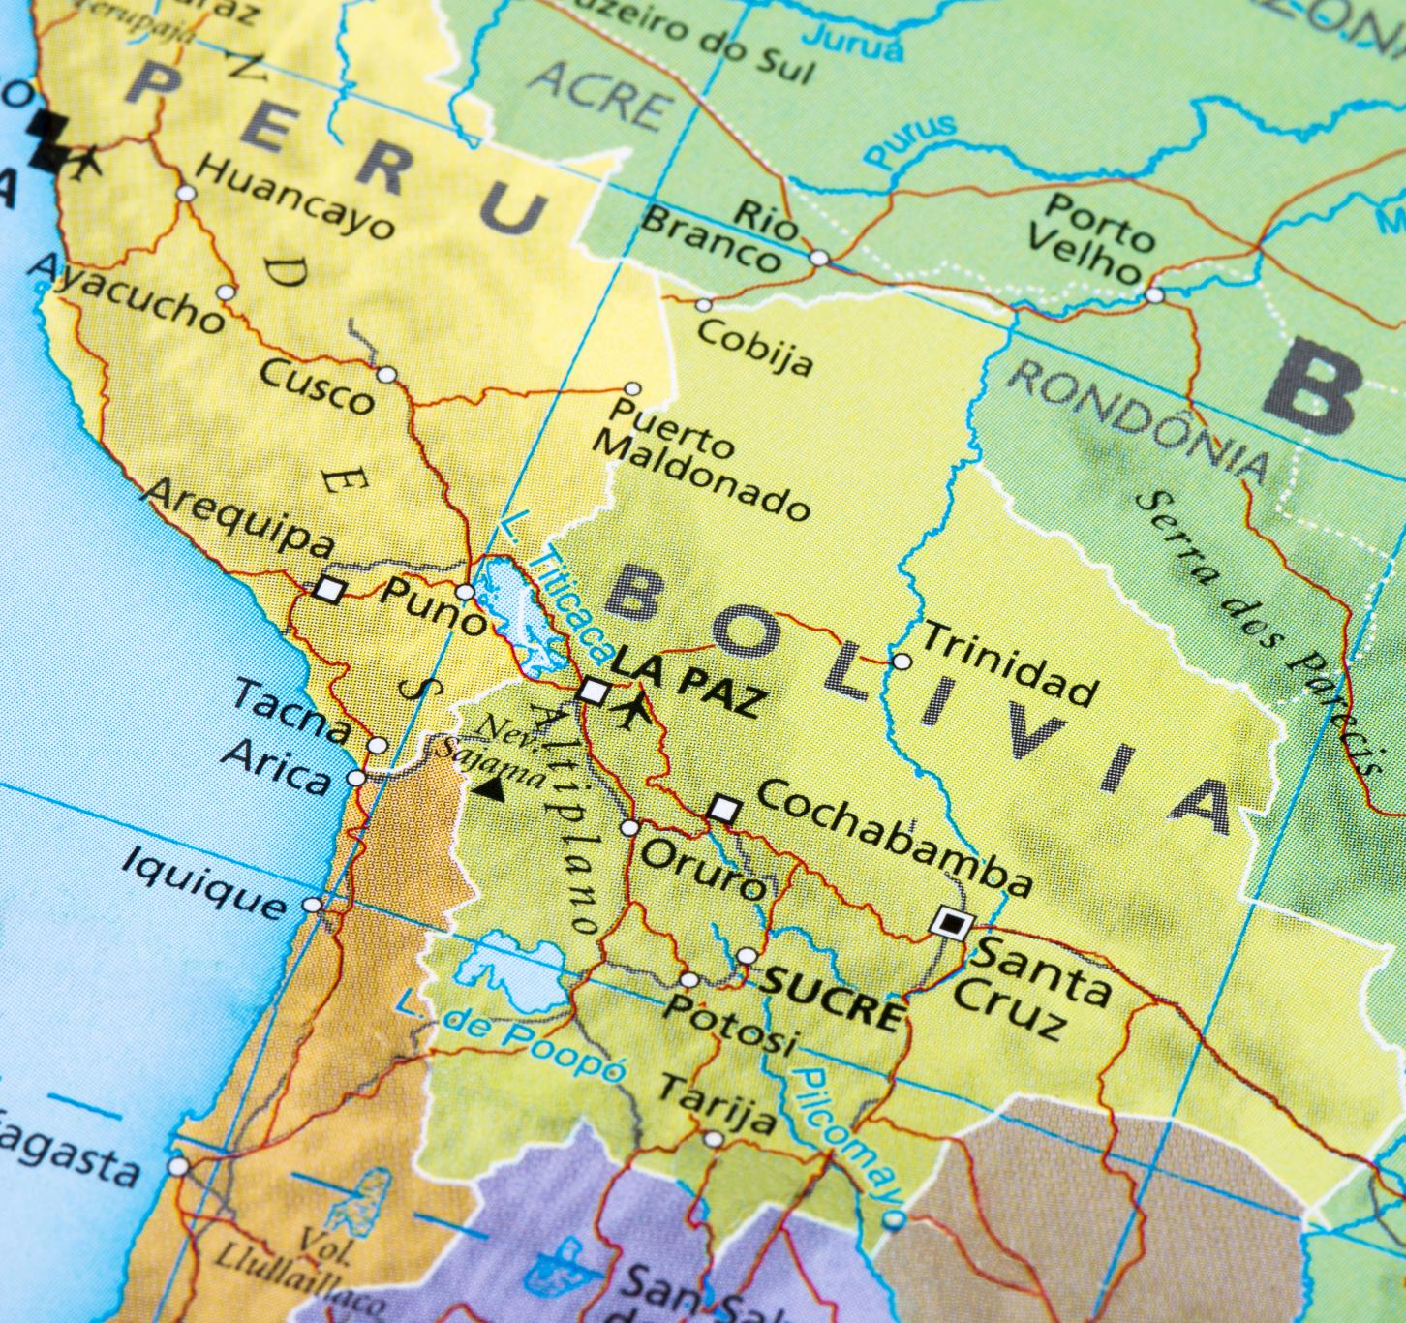
Исторические сведения и географическое положение
Географическое положение
Новосибирская область находится в центре Сибири, что определяет её климат и природные ресурсы.
Историческое развитие
Область имеет богатую историю заселения, отражающуюся в культурном и этническом разнообразии.
Notes:
--- Новосибирская область расположена в сердце Сибири, обладая богатой историей заселения и развития, что отражается в её культурном и этническом разнообразии. Источник изображения: библиотека содержимого Microsoft 365

Slide 21

Демографический состав и этническое многообразие
Многообразие этнических групп
Регион населен множеством этнических групп, каждая из которых сохраняет свои культурные традиции и обычаи.
Культурное влияние
Этническое разнообразие обогащает культурную жизнь региона, способствуя развитию искусства и традиций.
Взаимопонимание и толерантность
Сосуществование разных этнических групп способствует взаимопониманию и толерантности среди населения.
Notes:
--- Область характеризуется проживанием множества этнических групп, что влияет на культурную жизнь региона и способствует взаимопониманию и толерантности среди населения. Источник изображения: библиотека содержимого Microsoft 365

Slide 22
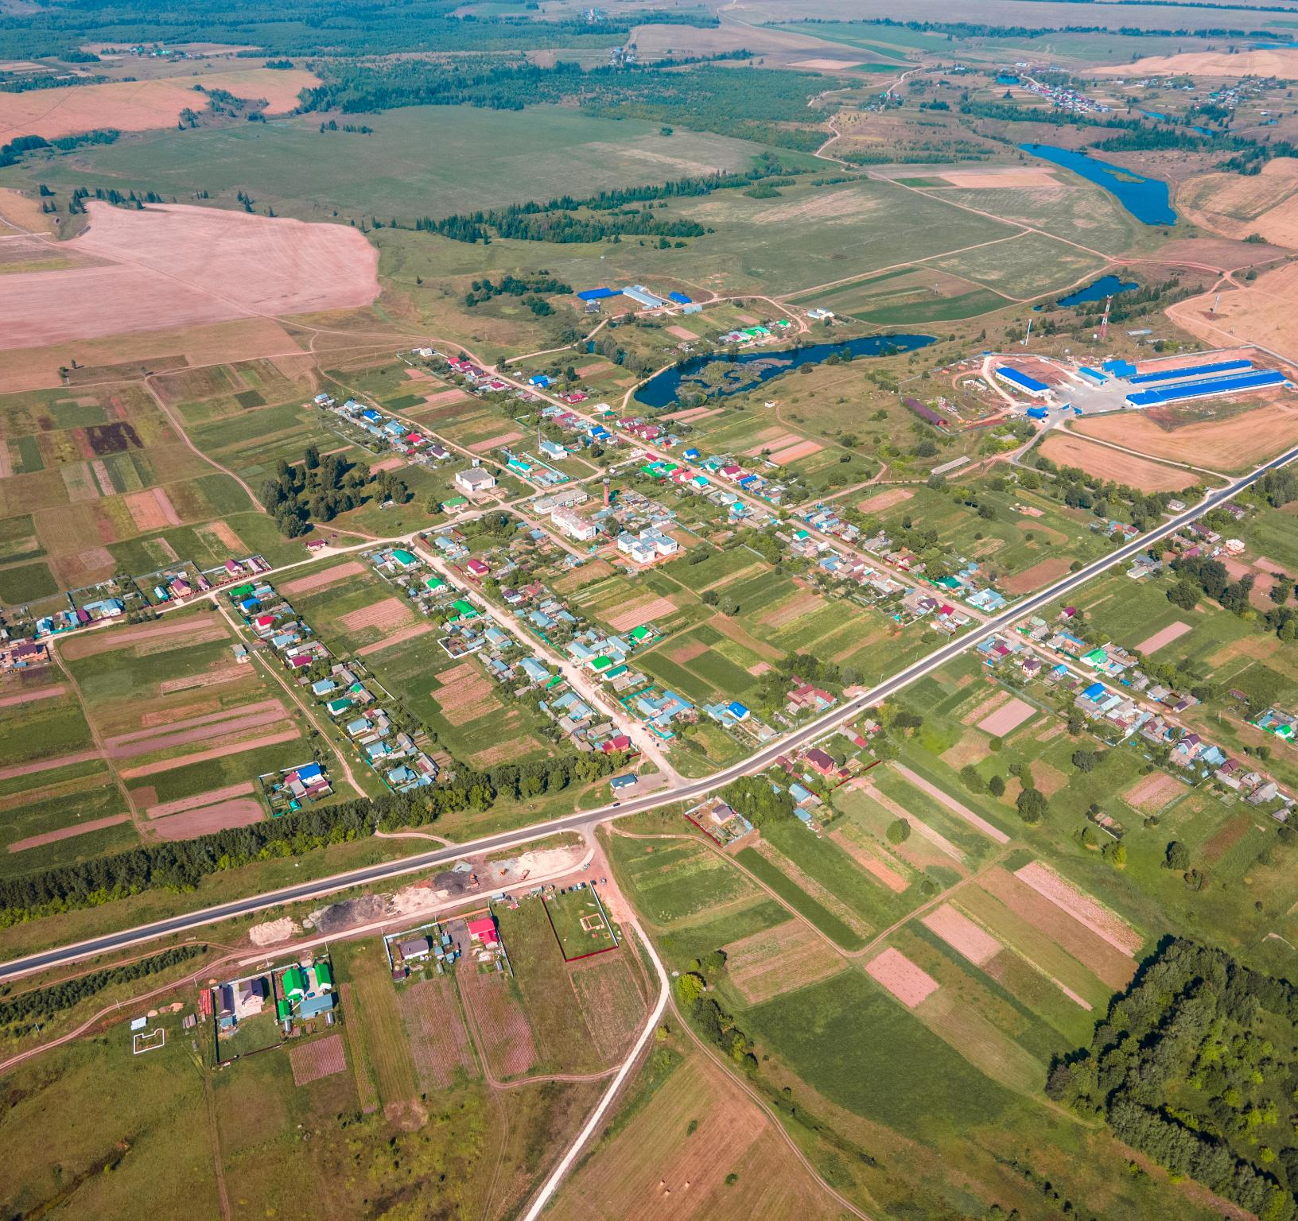
Экономика, наука и культурные достижения области
Экономический центр
Новосибирская область обладает развитой промышленностью и является ключевым экономическим регионом Сибири.
Научно-образовательные учреждения
Регион славится своими исследовательскими институтами и университетами, способствующими развитию науки.
Культурная жизнь
Область знаменита богатой культурной жизнью с разнообразием искусств и мероприятий.
Notes:
--- Новосибирская область является важным экономическим и научным центром Сибири, с развитой промышленностью, научно-образовательными учреждениями и богатой культурной жизнью. Источник изображения: библиотека содержимого Microsoft 365

Slide 23
Заключение
Основа федеративного устройства
Многонациональность формирует фундамент федеративной системы России, поддерживая единство и разнообразие.
Политическая стабильность
Этническое разнообразие способствует поддержанию политической стабильности и эффективному управлению в стране.
Развитие регионов
Пример Новосибирской области показывает, как этническое многообразие помогает развитию регионов в рамках федерации.
Notes:
Многонациональность России является основой её федеративного устройства, обеспечивая культурное разнообразие, политическую стабильность и эффективное управление. Пример Новосибирской области демонстрирует, как этническое многообразие способствует развитию регионов в единой федеративной системе.

